Slide 1
Můj zahraniční zimní semestr 2021/2022
v Katholische Hochschule Nordrhein-Westfalen, Paderborn
Ing. et Bc. Sabrina Fröhlichová

Slide 2
Kde se Paderborn nachází?

Slide 3
Informace o paderbornu
+- 151 tisíc obyvatel
název města odvozen od řeky Pader
dominantou města je tzv. Paderborner Dom – uchovány pozůstatky a trůn Karla Velikého (svolán říšský sněm)
pozůstatky místního patrona sv. Libora – pořádá se tzv. Libori festival (2x)
fotbalový tým SC Paderborn 07 (ve 2. Bundeslize)

Slide 4
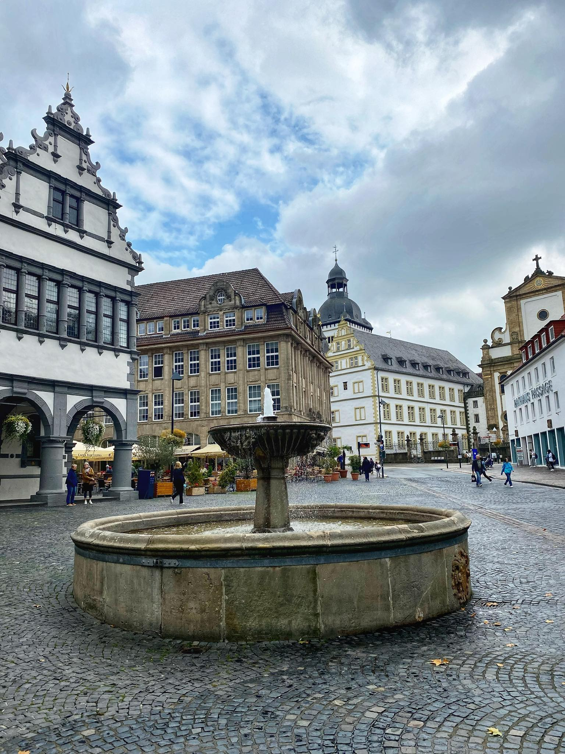
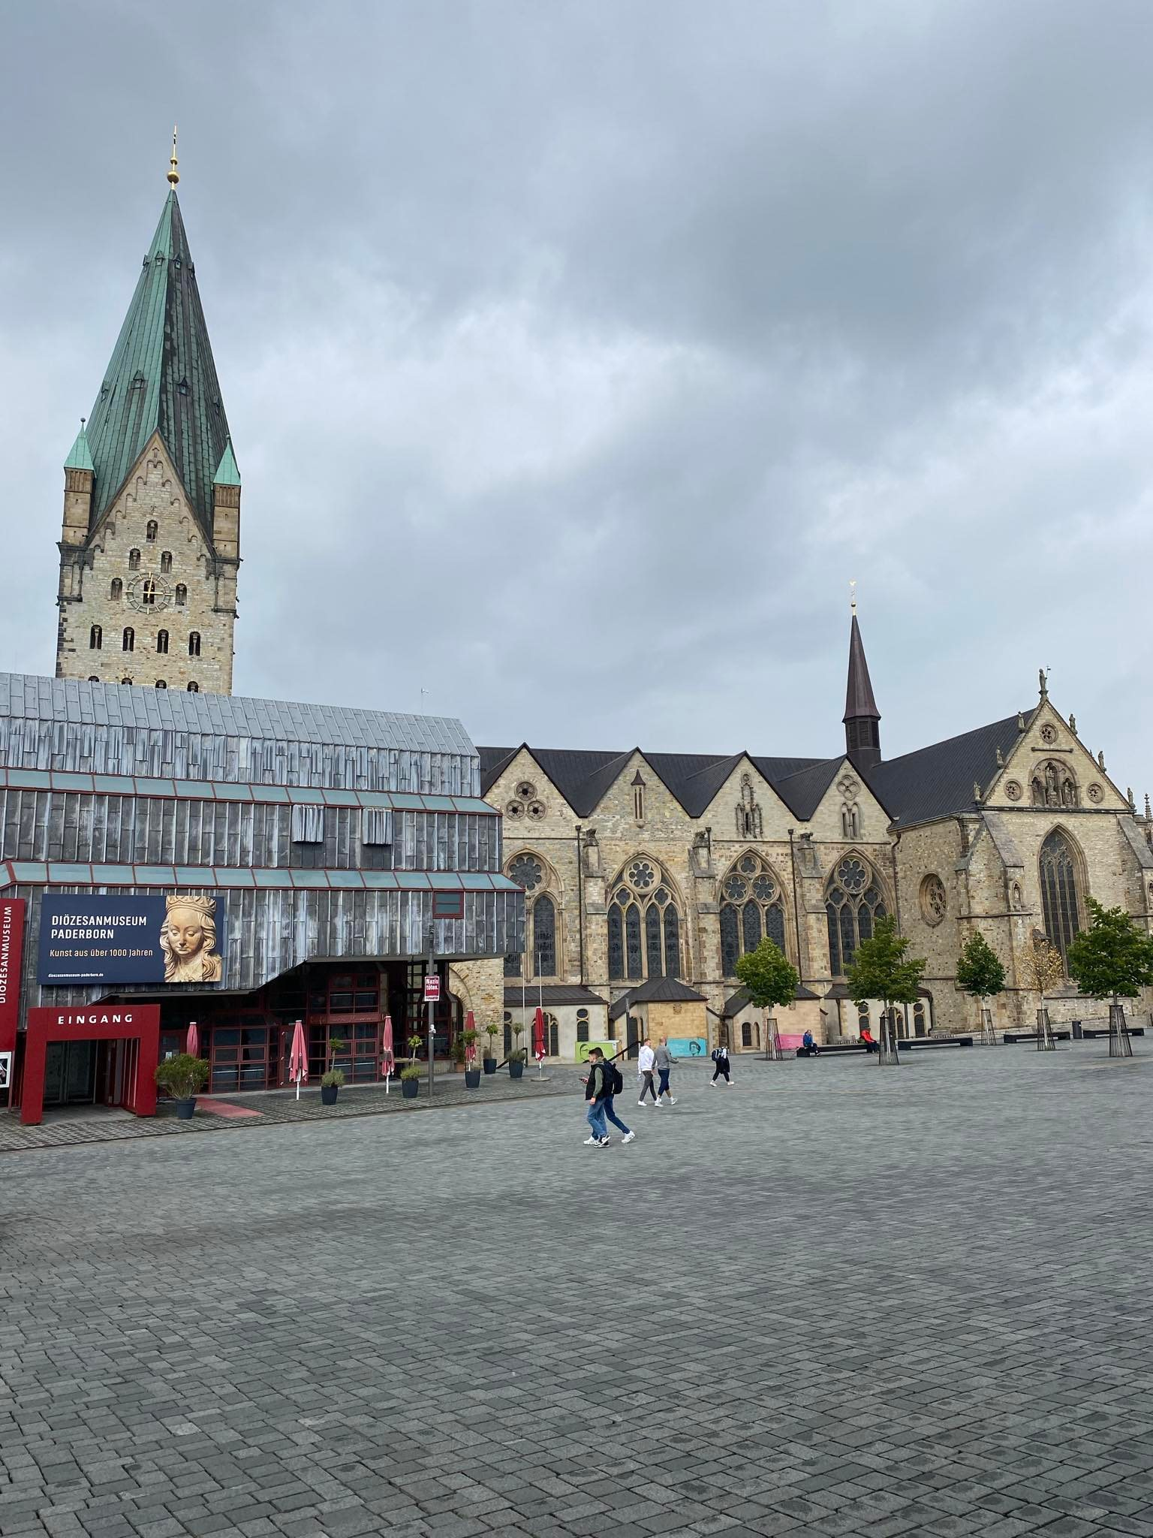

Slide 5
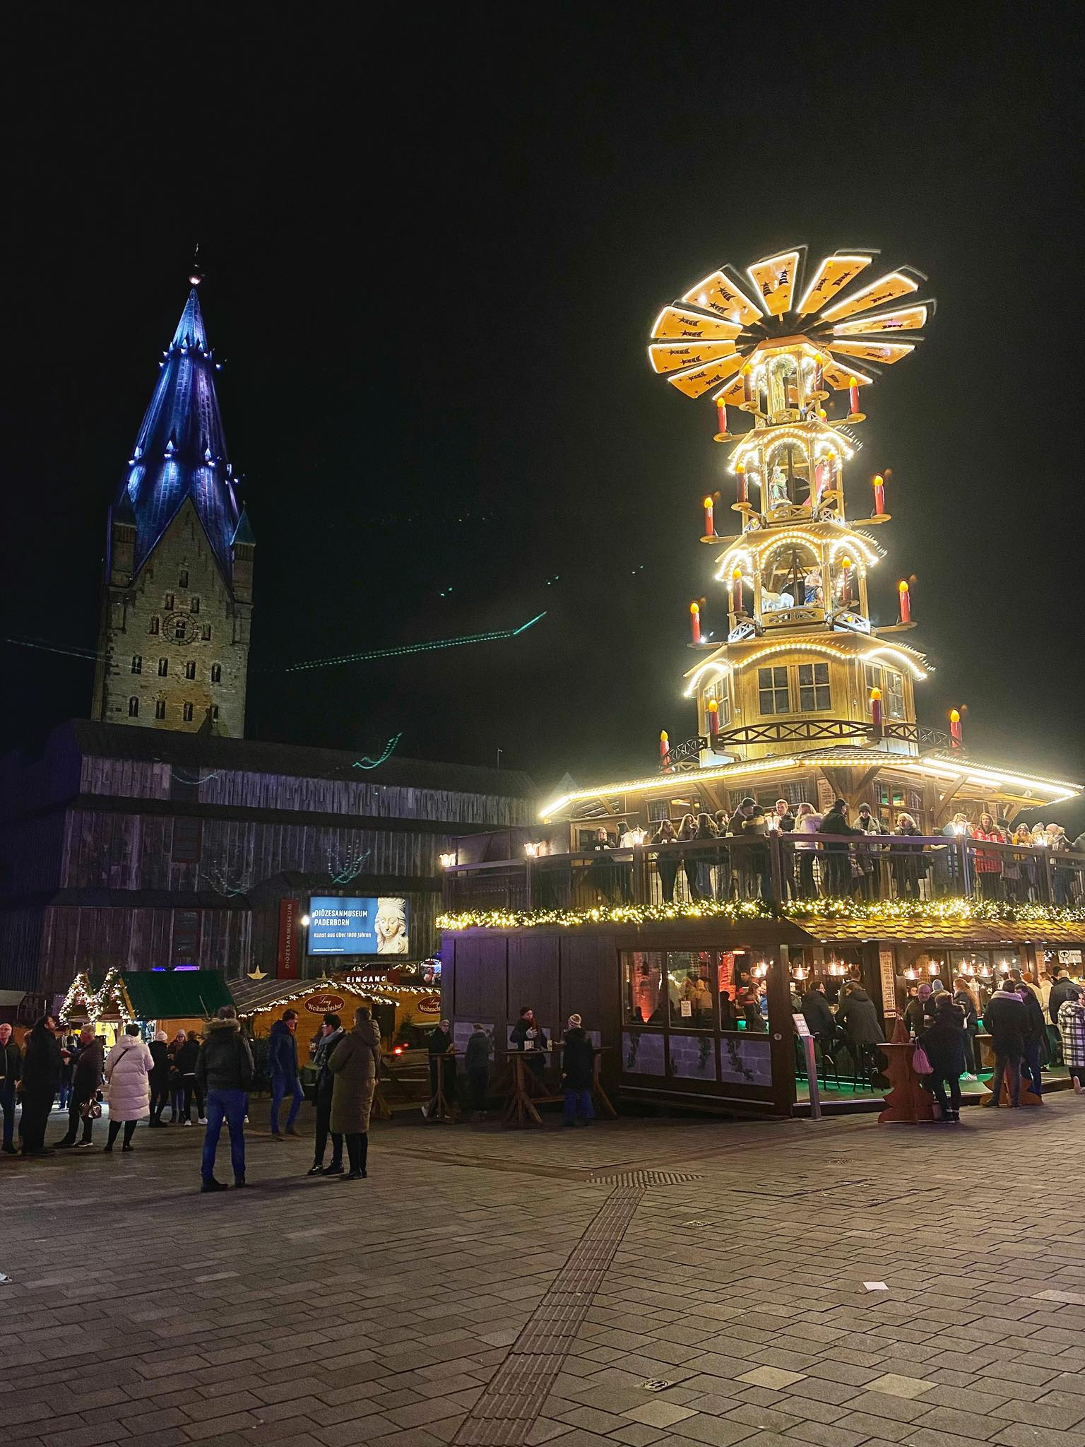

Slide 6
Organizační věci
Cesta
auto, autobus, vlak, letecky
Ubytování
především na bytech – WG (Wohngemeinschaft) – aplikace WG-Gesucht
studentské koleje

Slide 7
přihlášení se v Einwohnermeldeamt (úřad Paderborn), poté odhlášení
(při přihlášení – formulář podepsaný od nájemce)
Semesterticket (platí se 318 Eur školné + jízdné) – po celém NRW

Slide 8
Katho

Slide 9
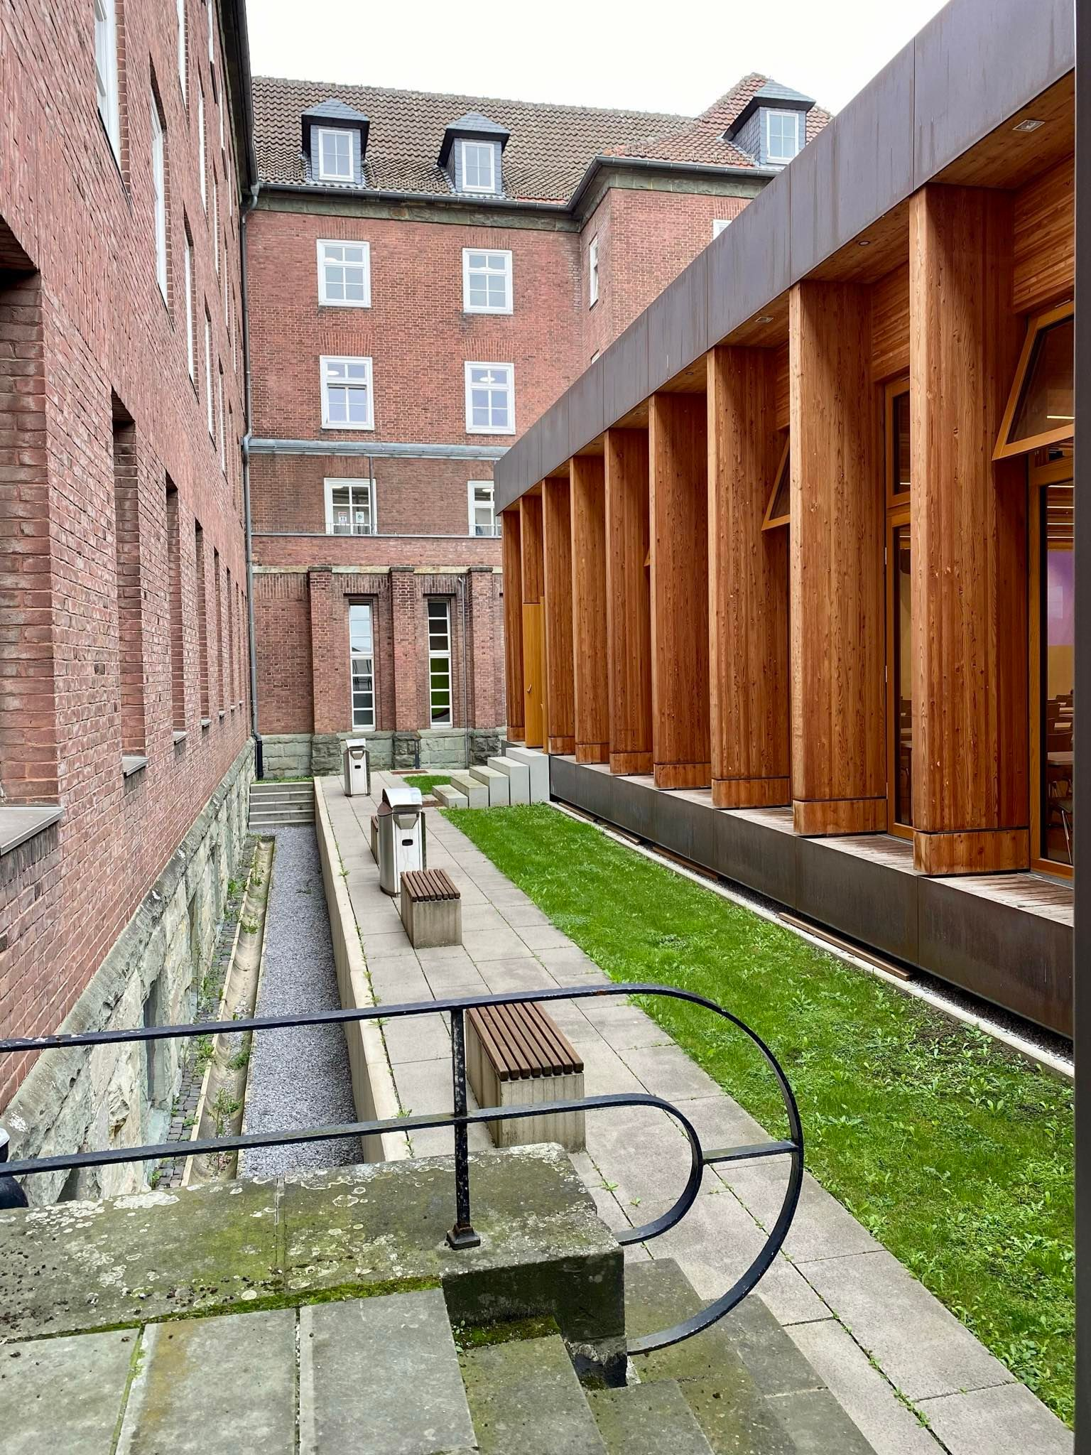
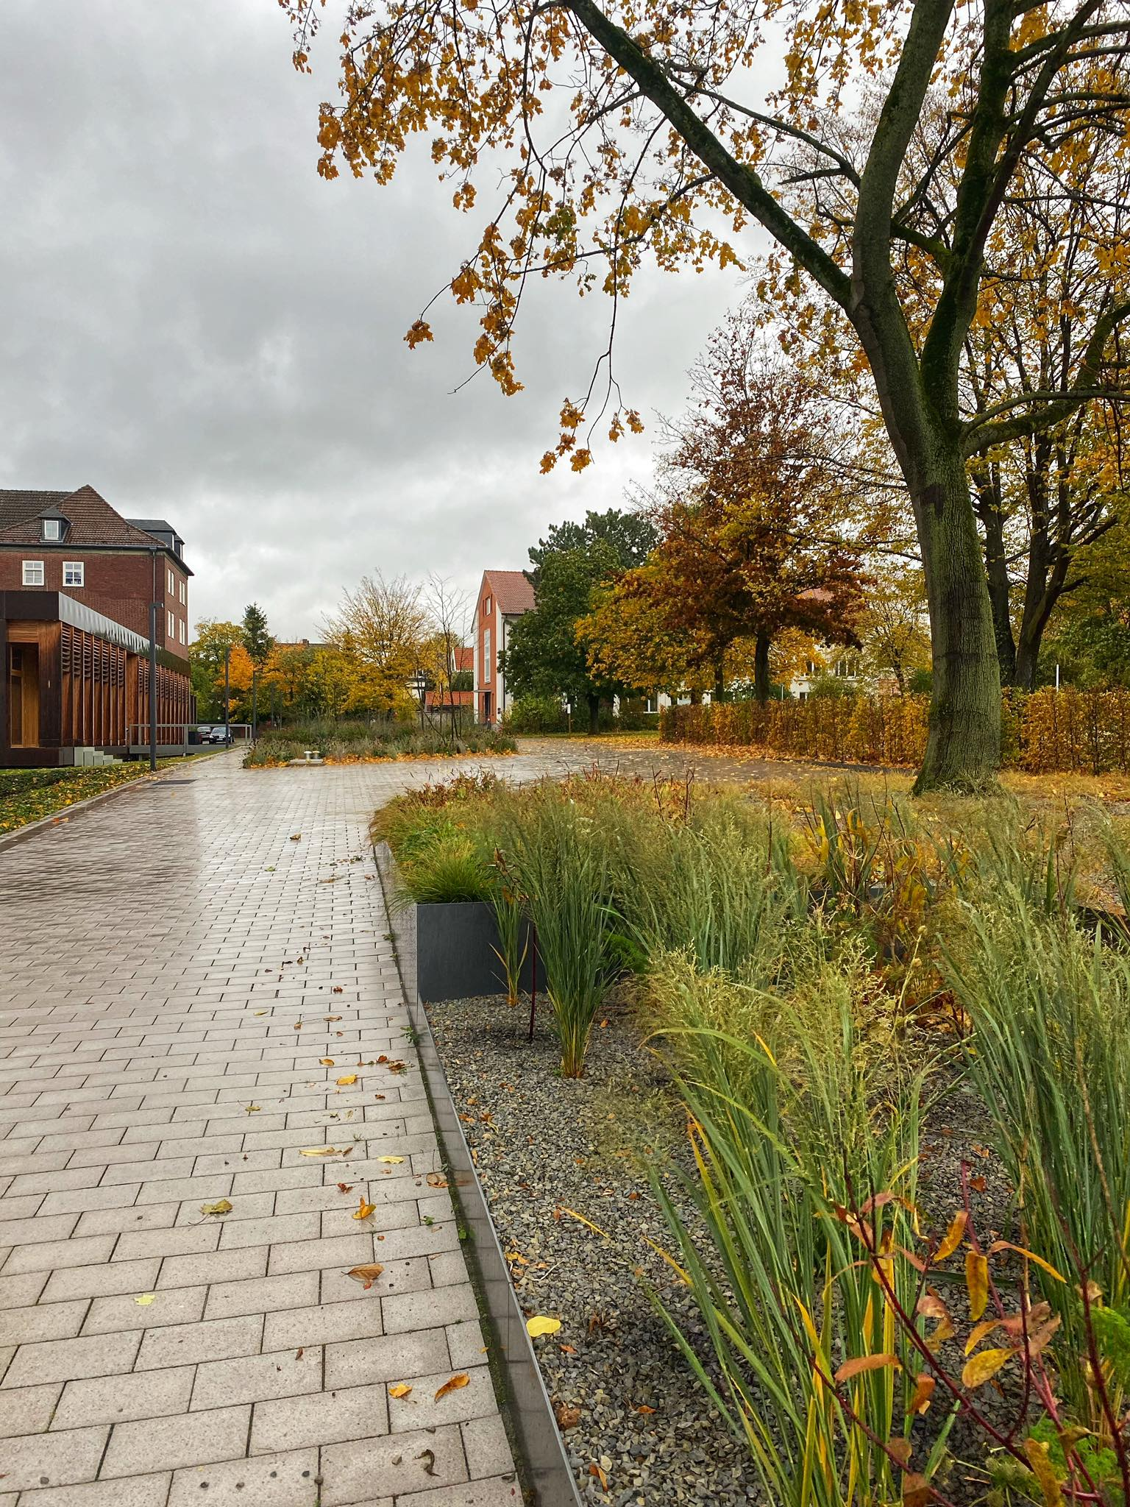

Slide 10
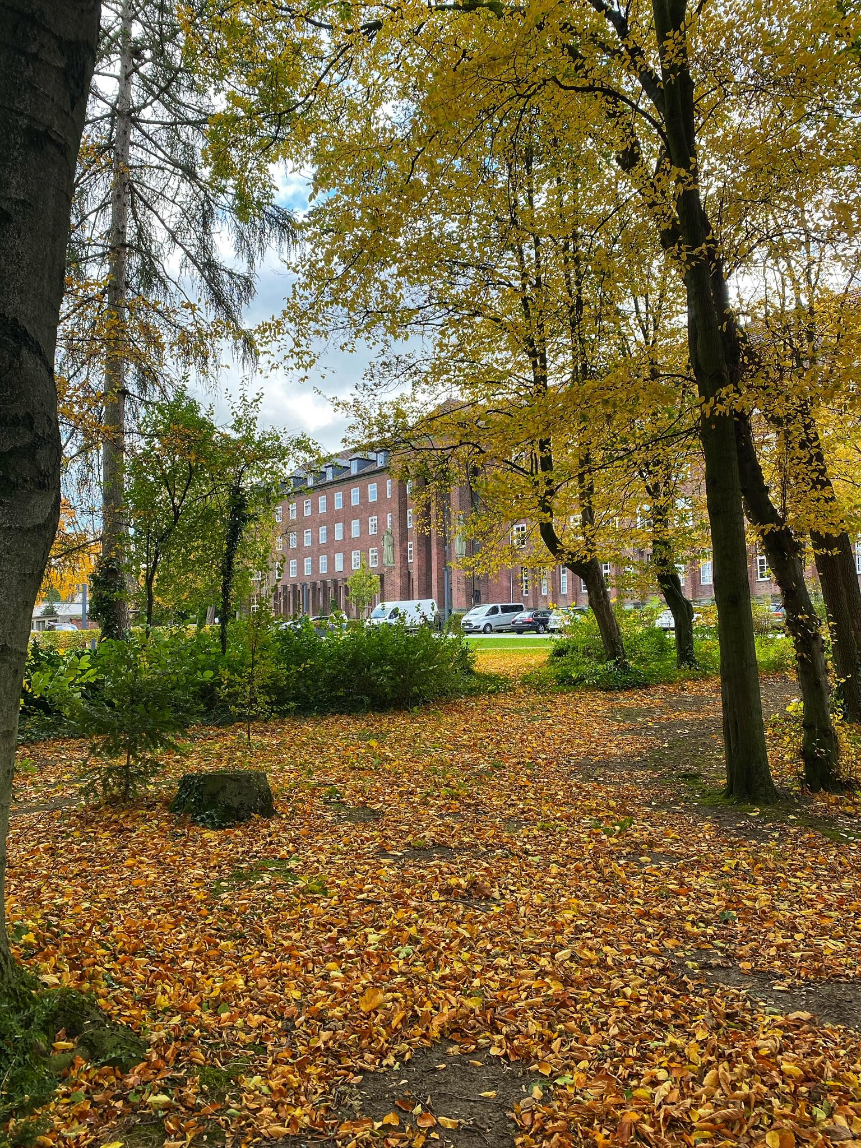
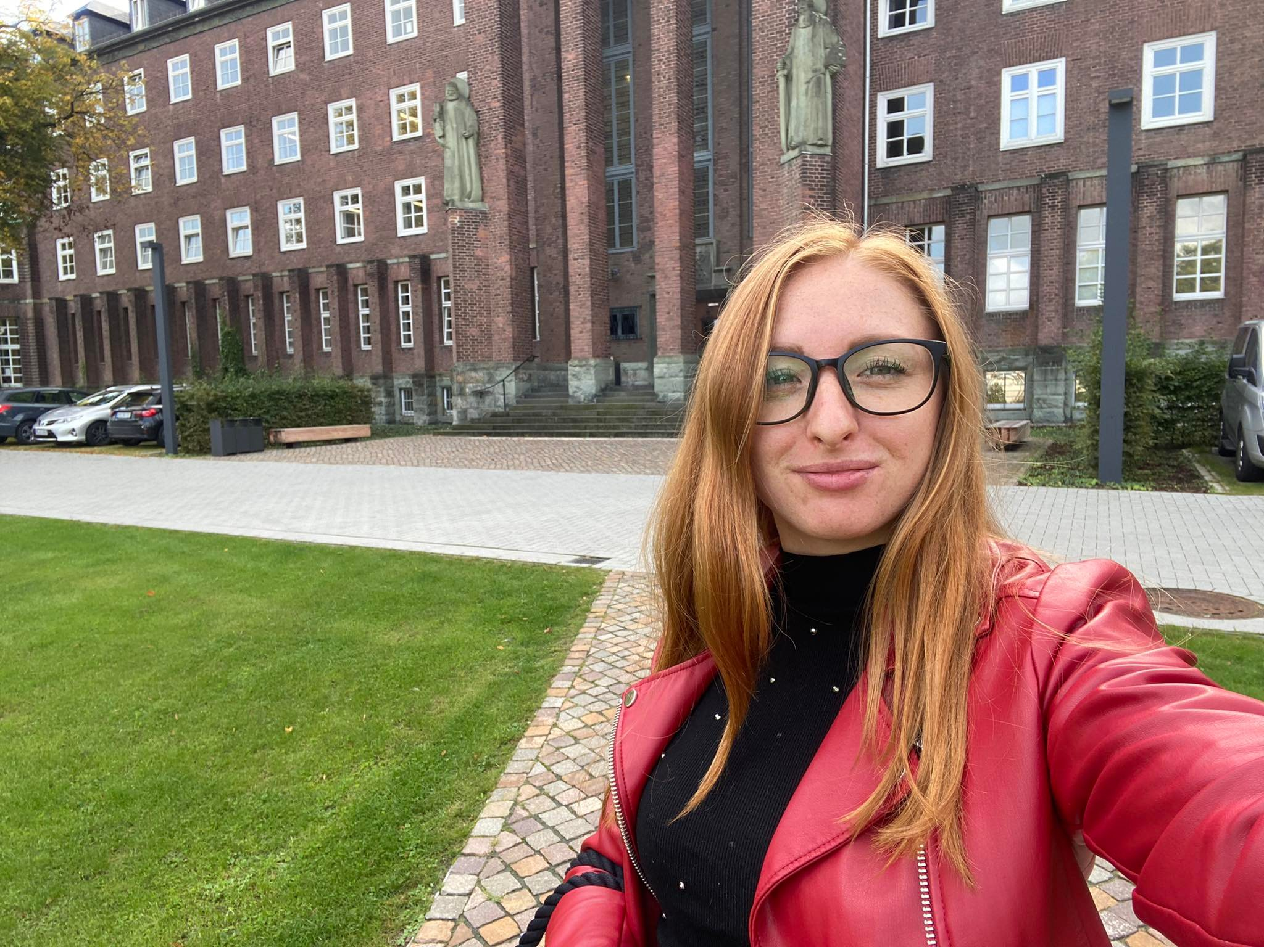

Slide 11
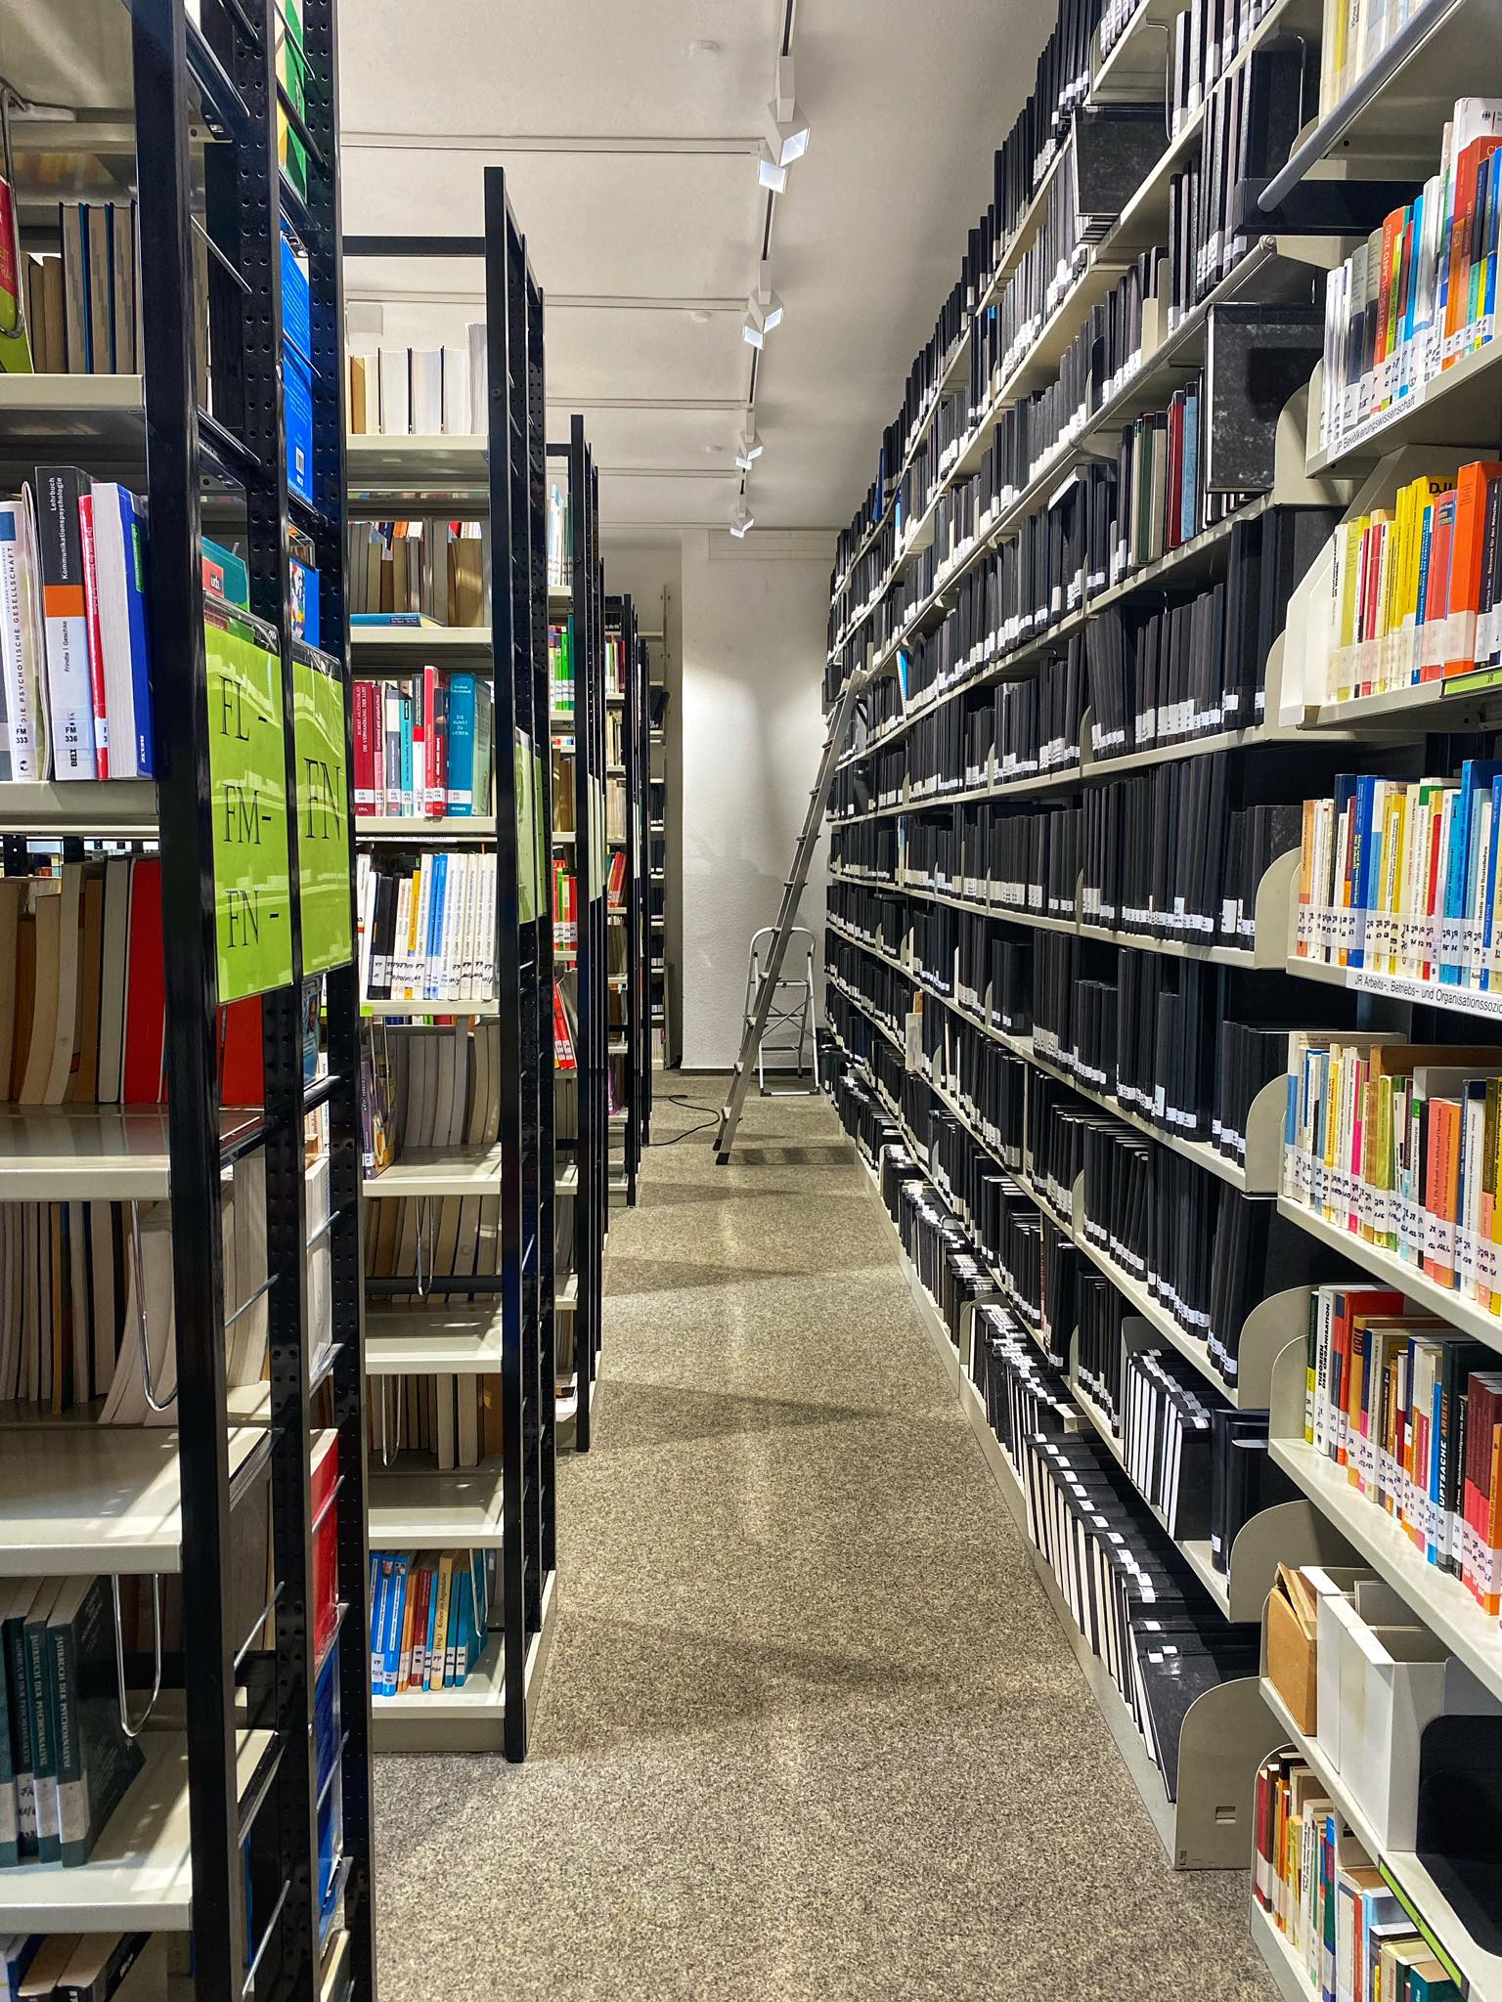
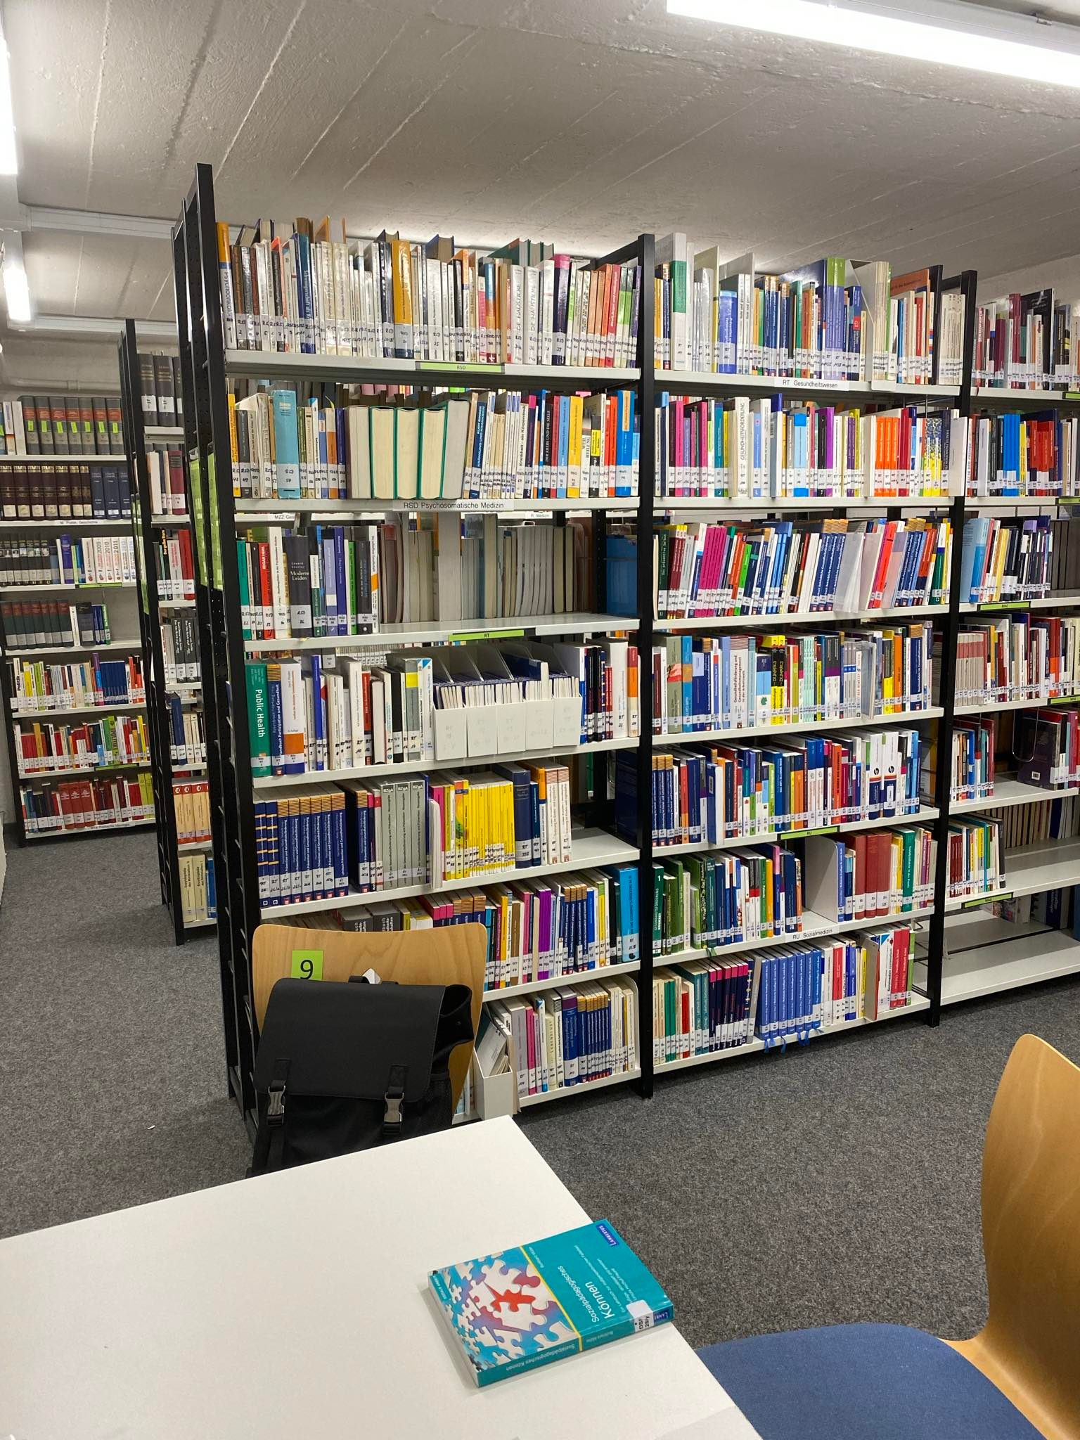

Slide 12
mezinárodní oddělení
2 Buddy
Ochotní a příjemní zaměstnanci, přednášející
systém jiný než na UTB
v Paderbornu není žádný klub pro Erasmus studenty
výuka v němčině (Münster i AJ)
možnost univerzitního sportu

Slide 13
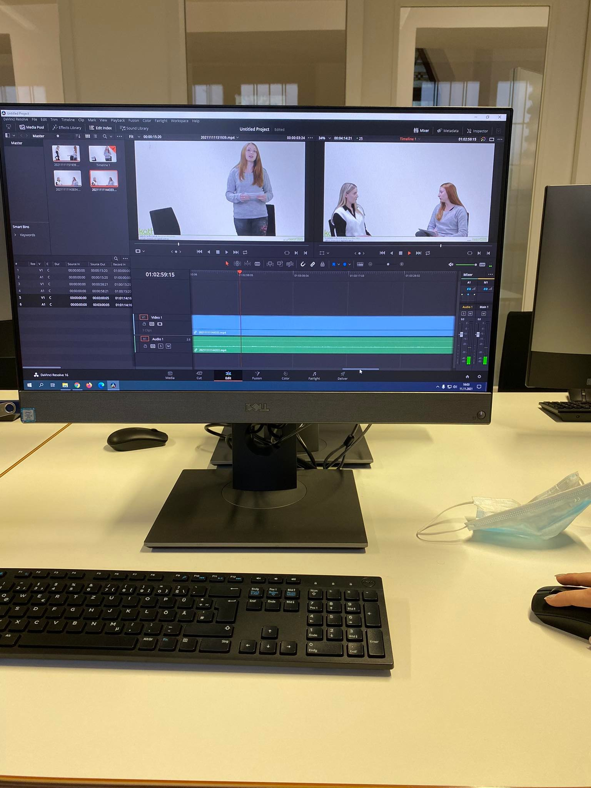

Slide 14
výlety, zážitky, lidé

Slide 15
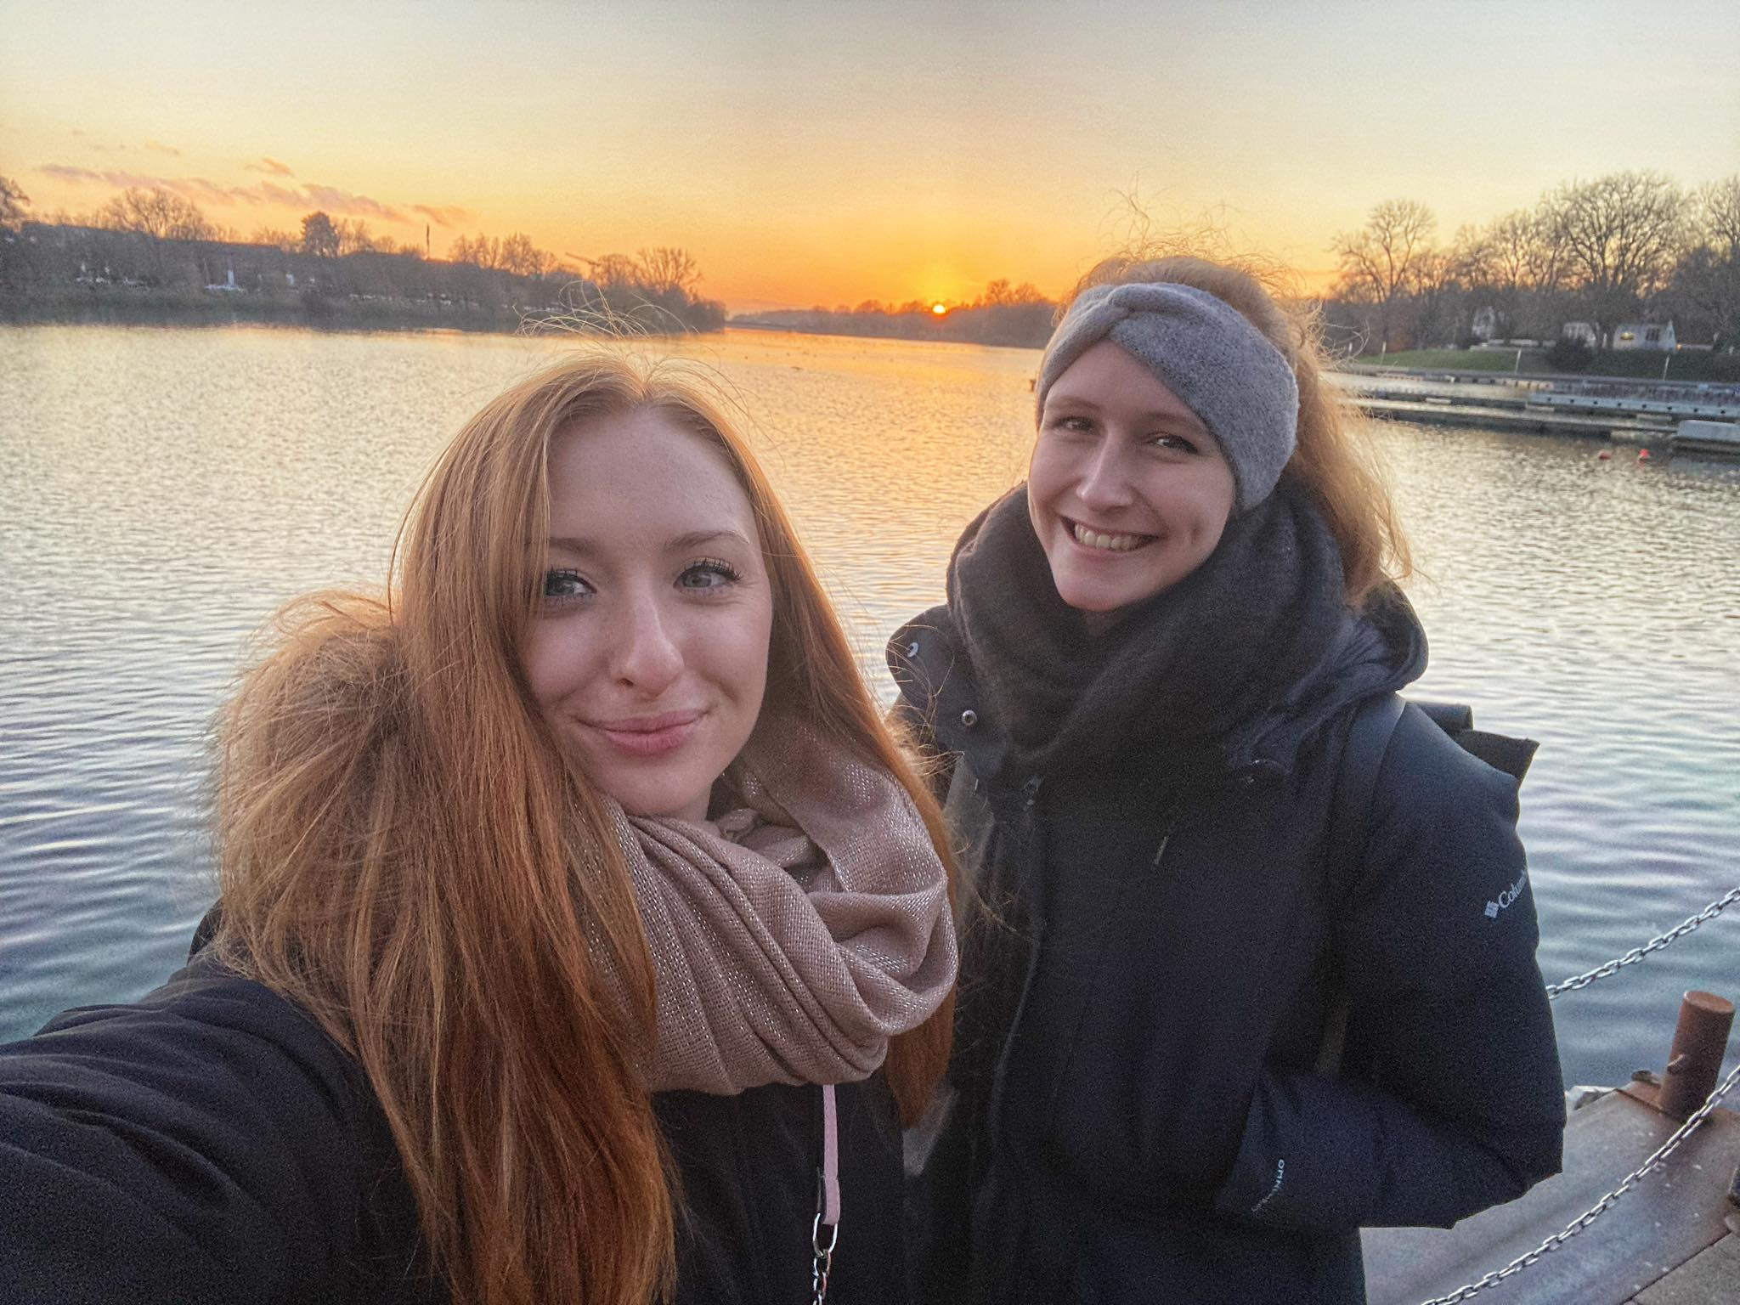
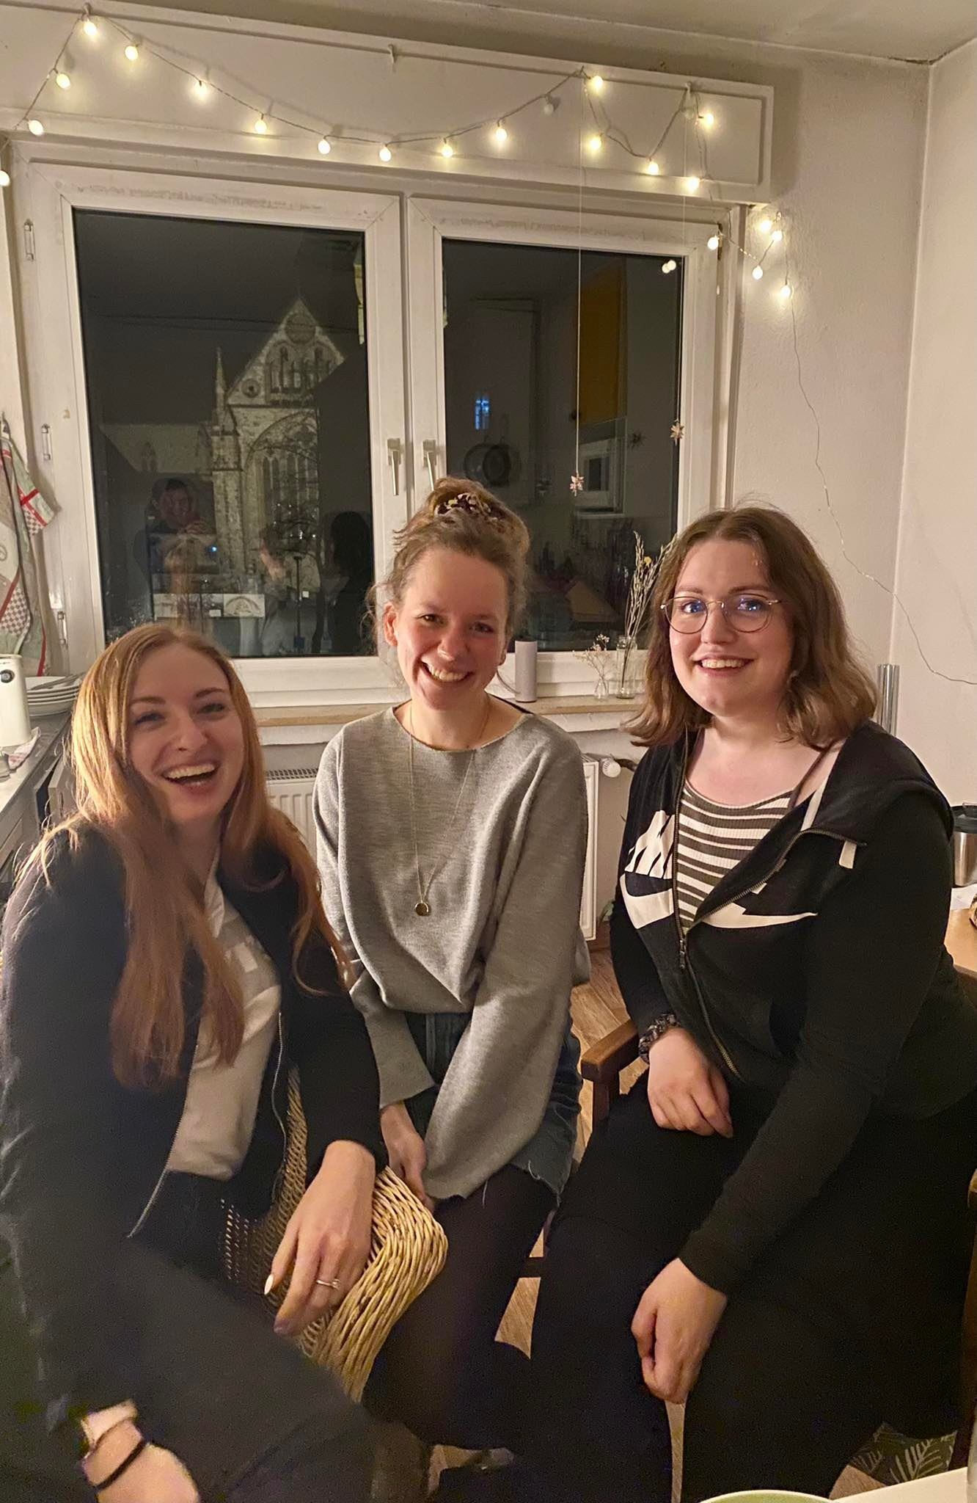
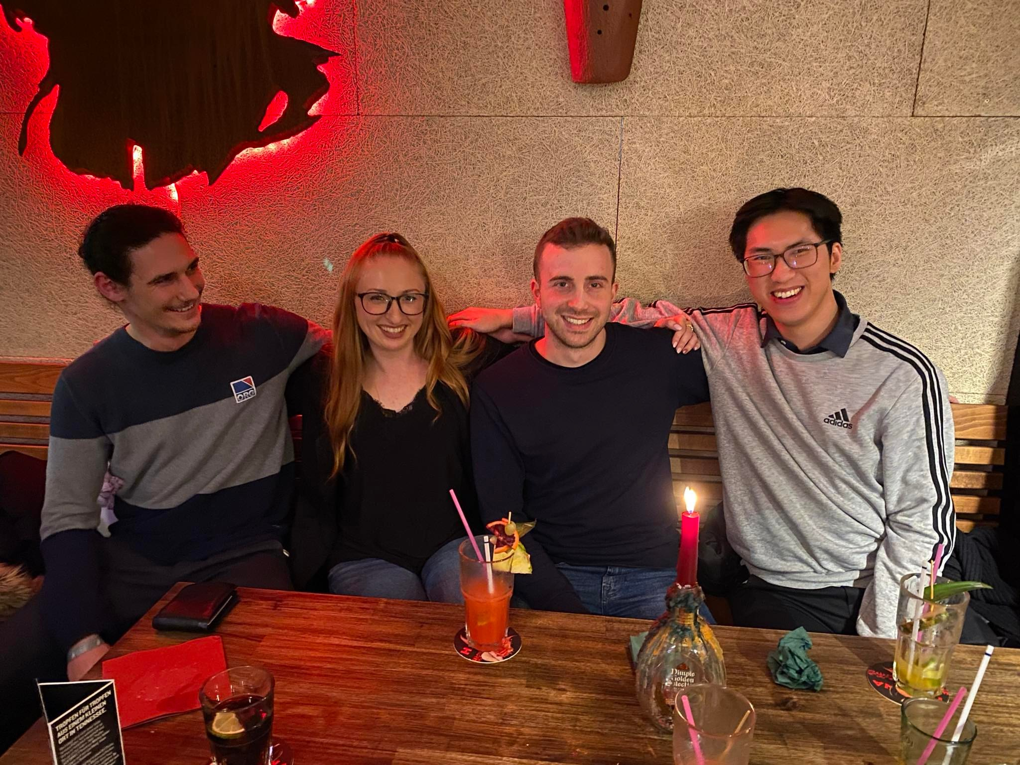
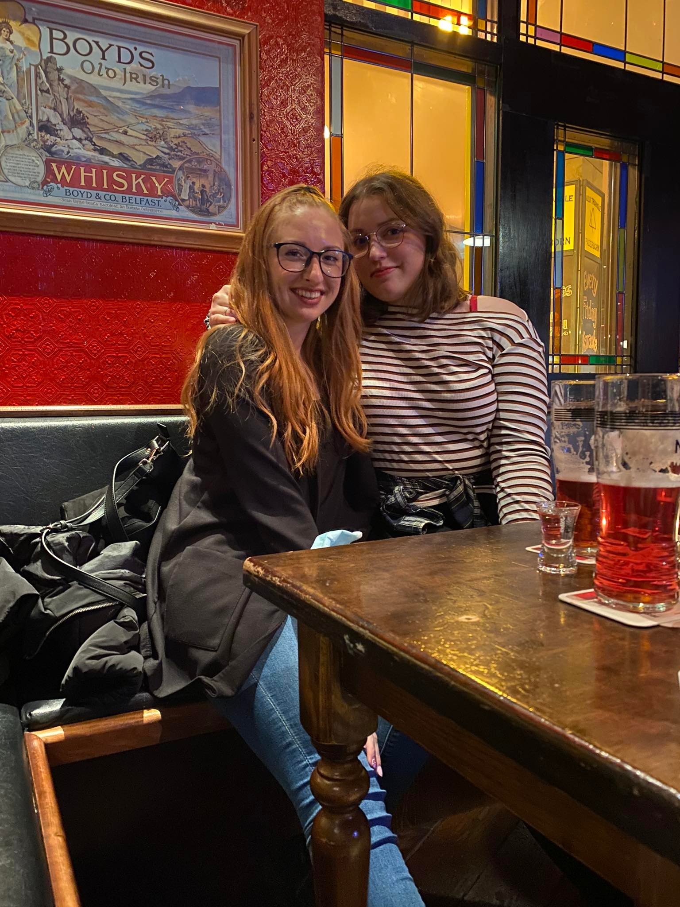

Slide 16
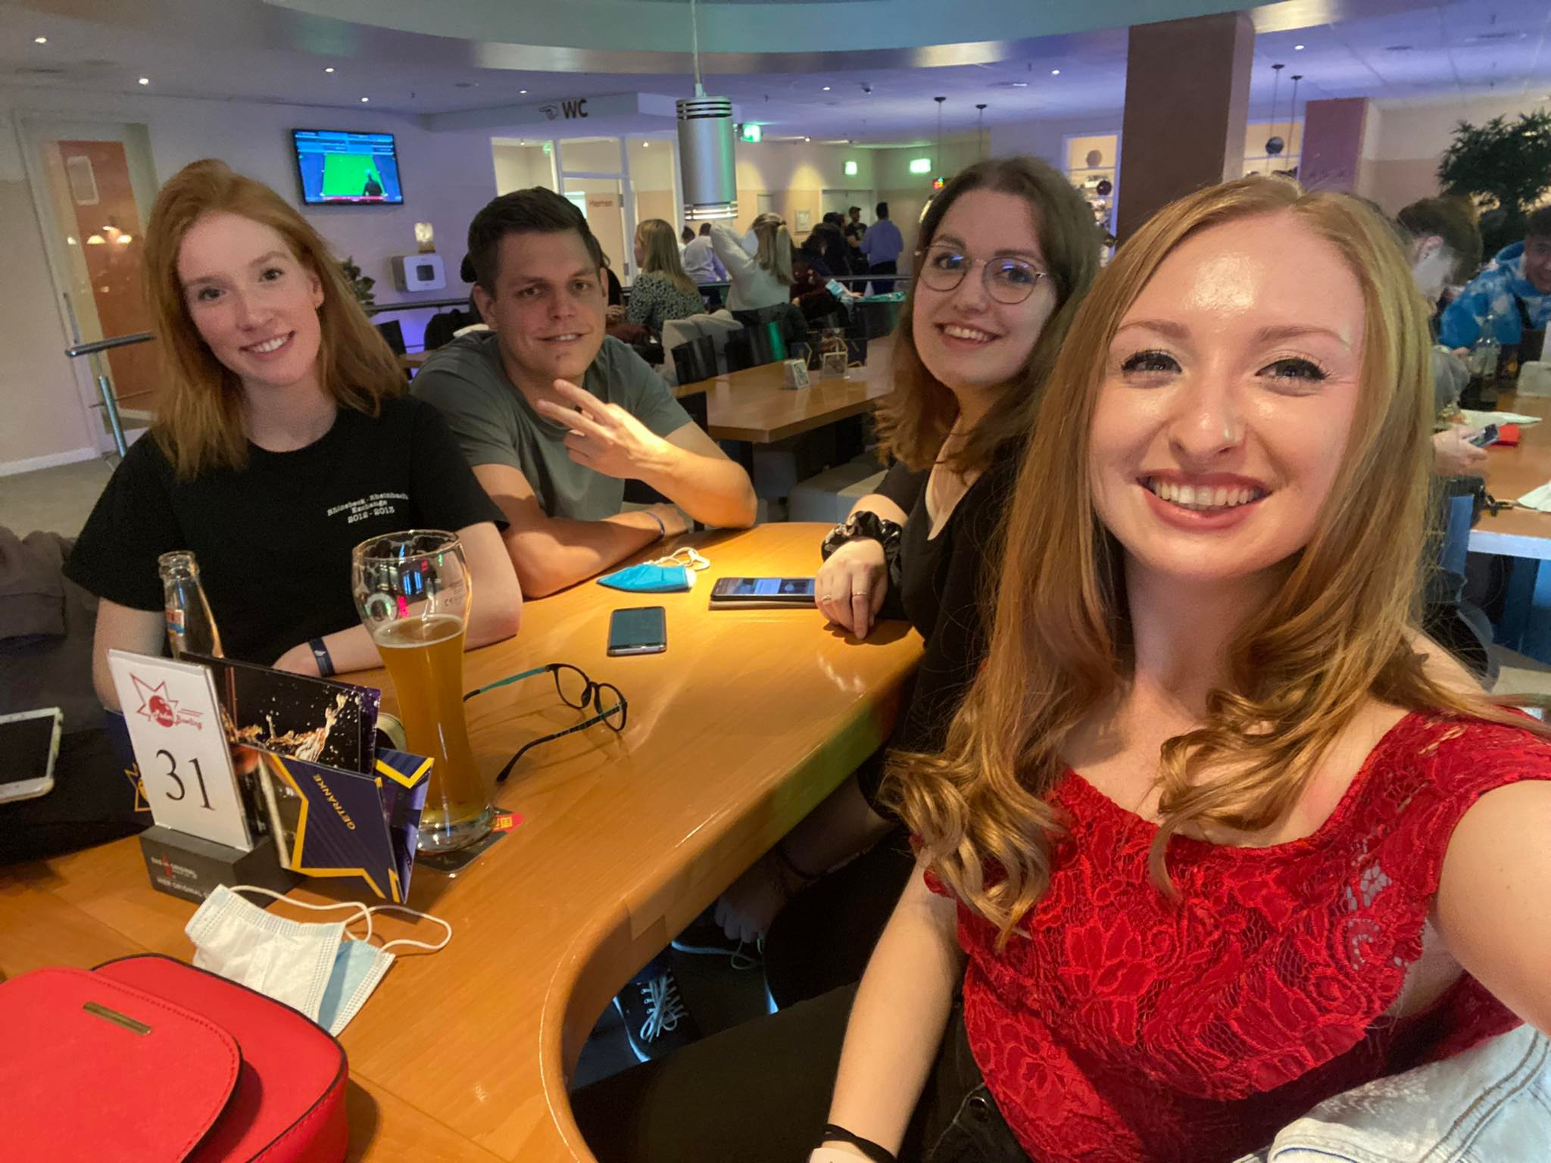
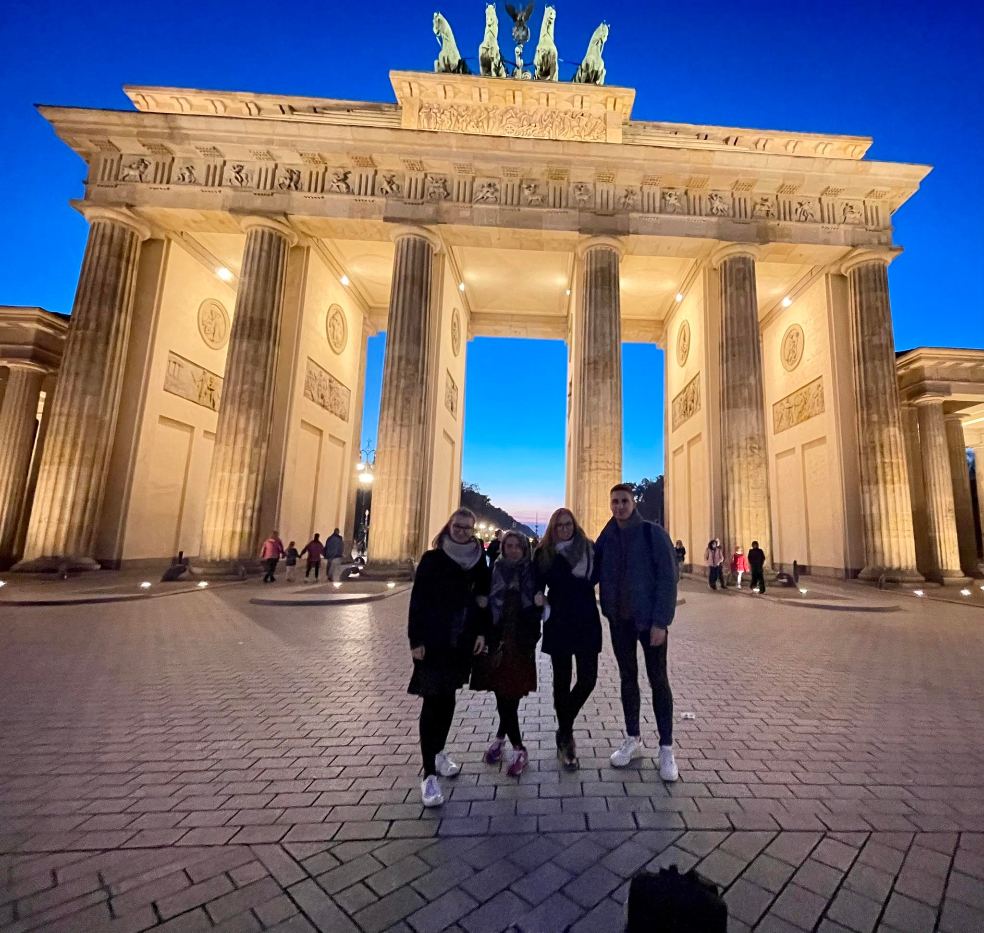
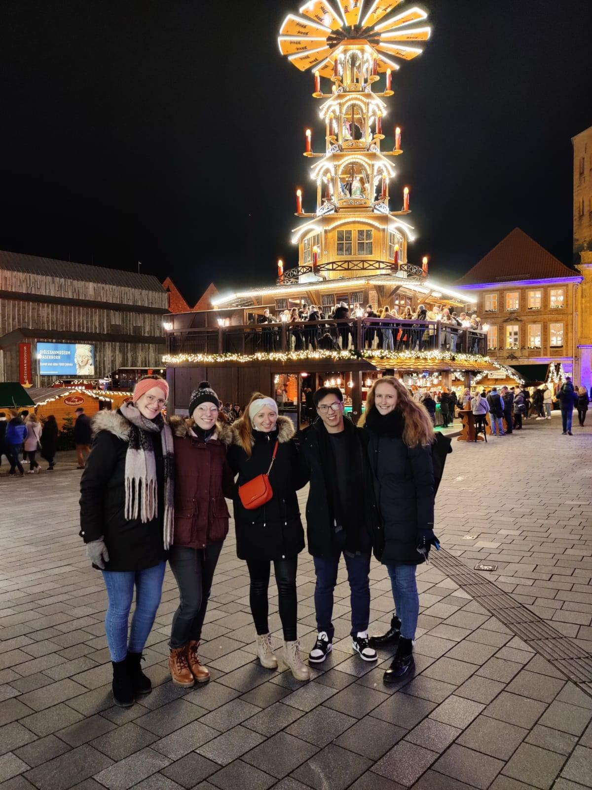
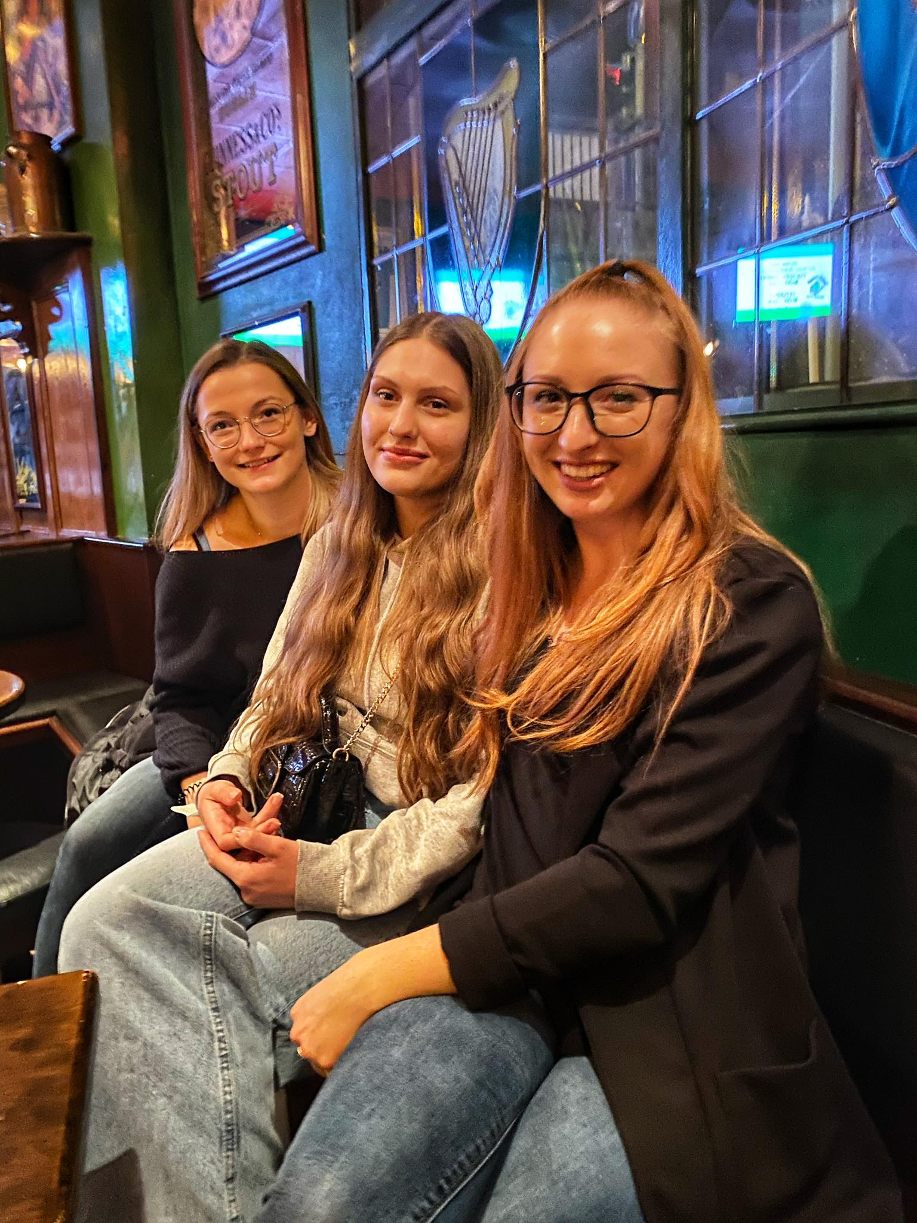

Slide 17
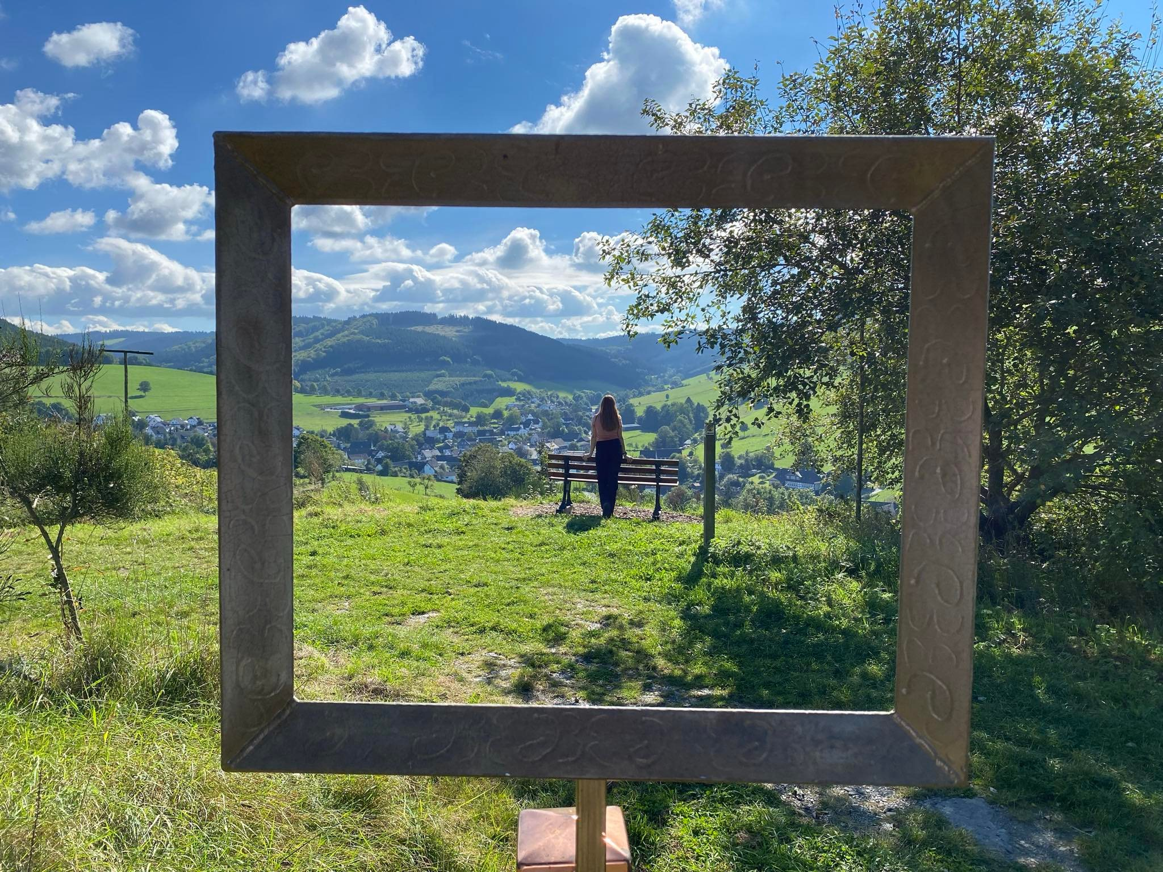
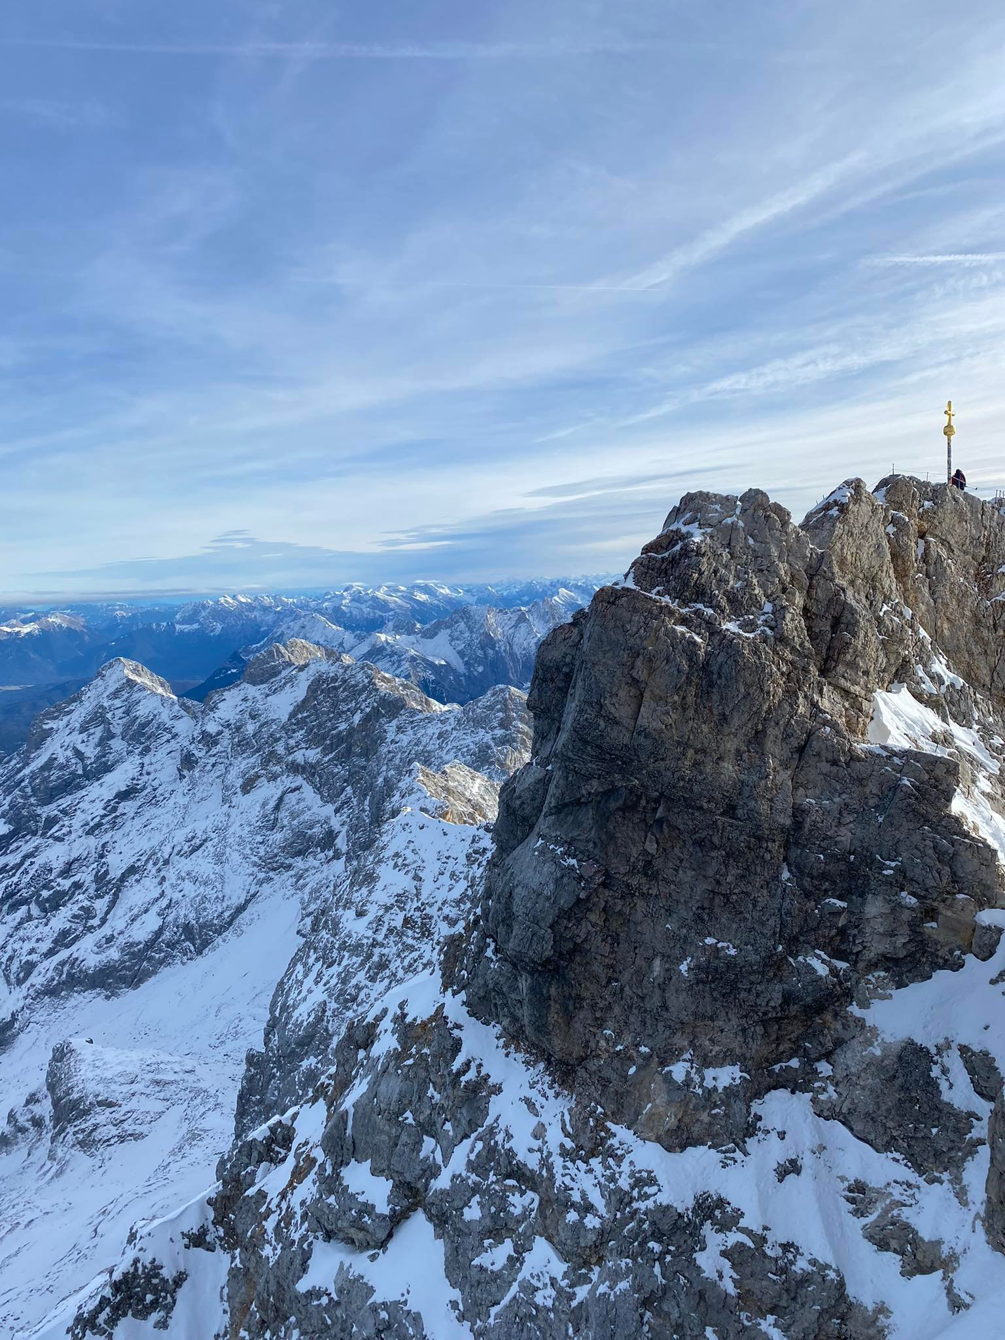
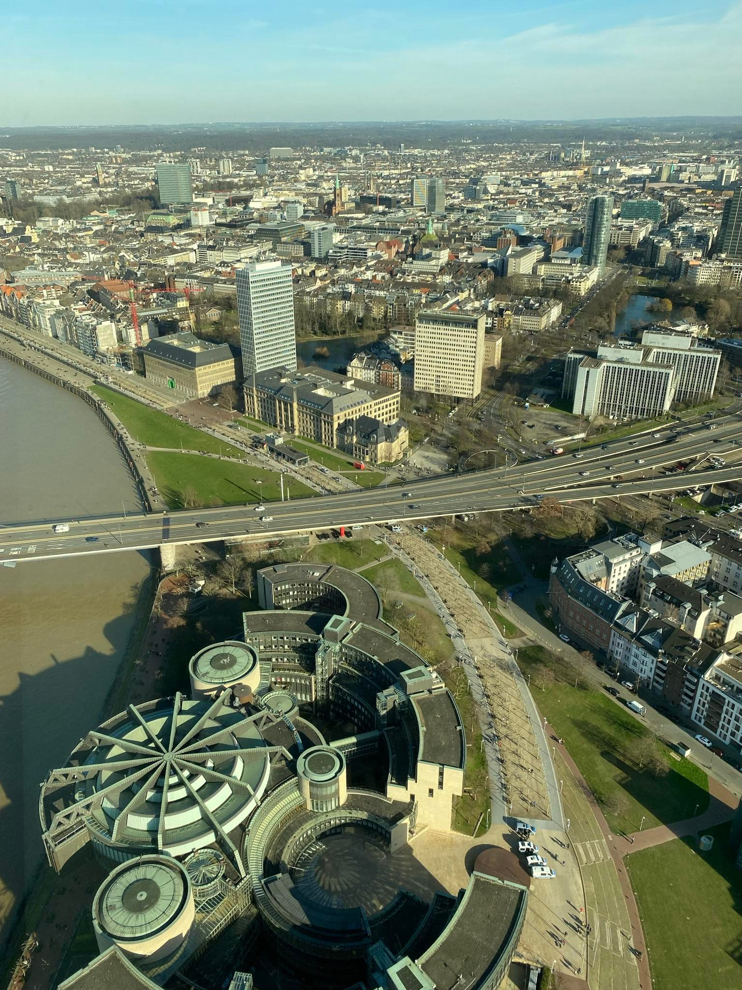
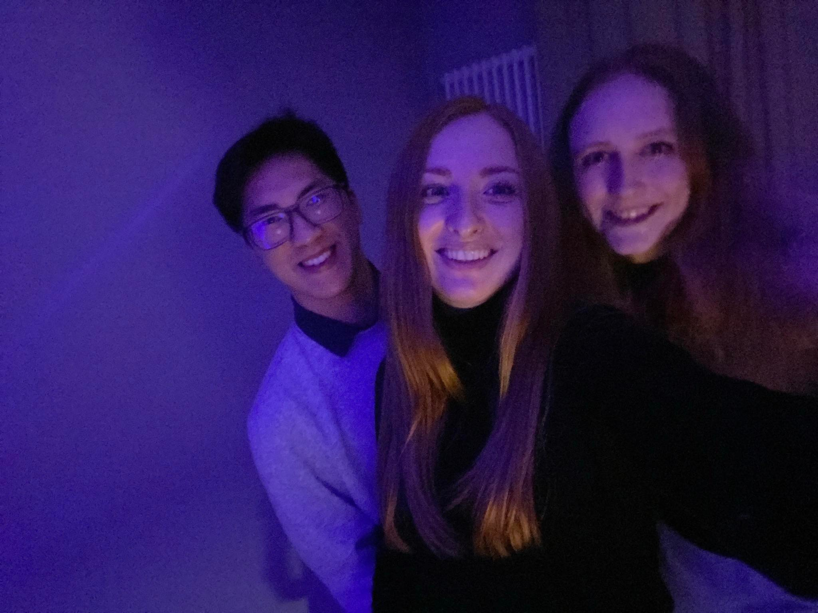
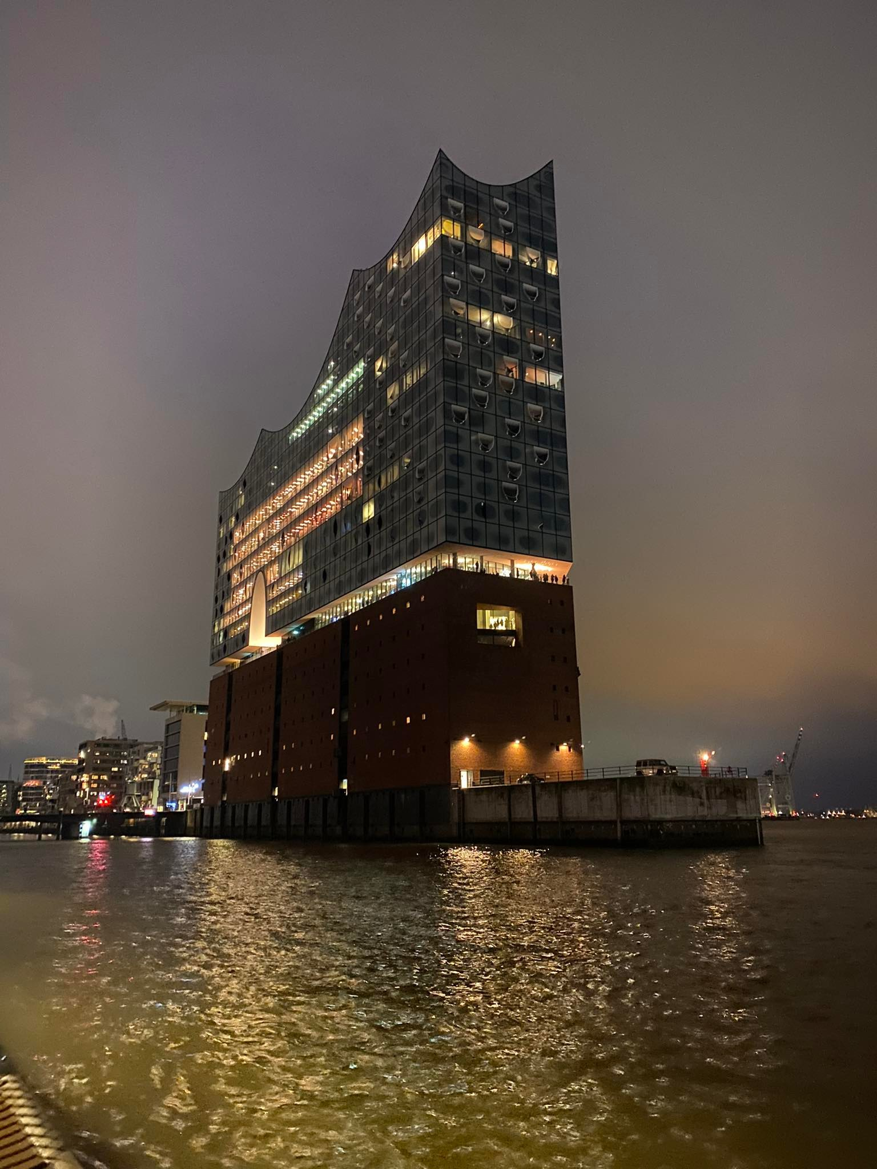
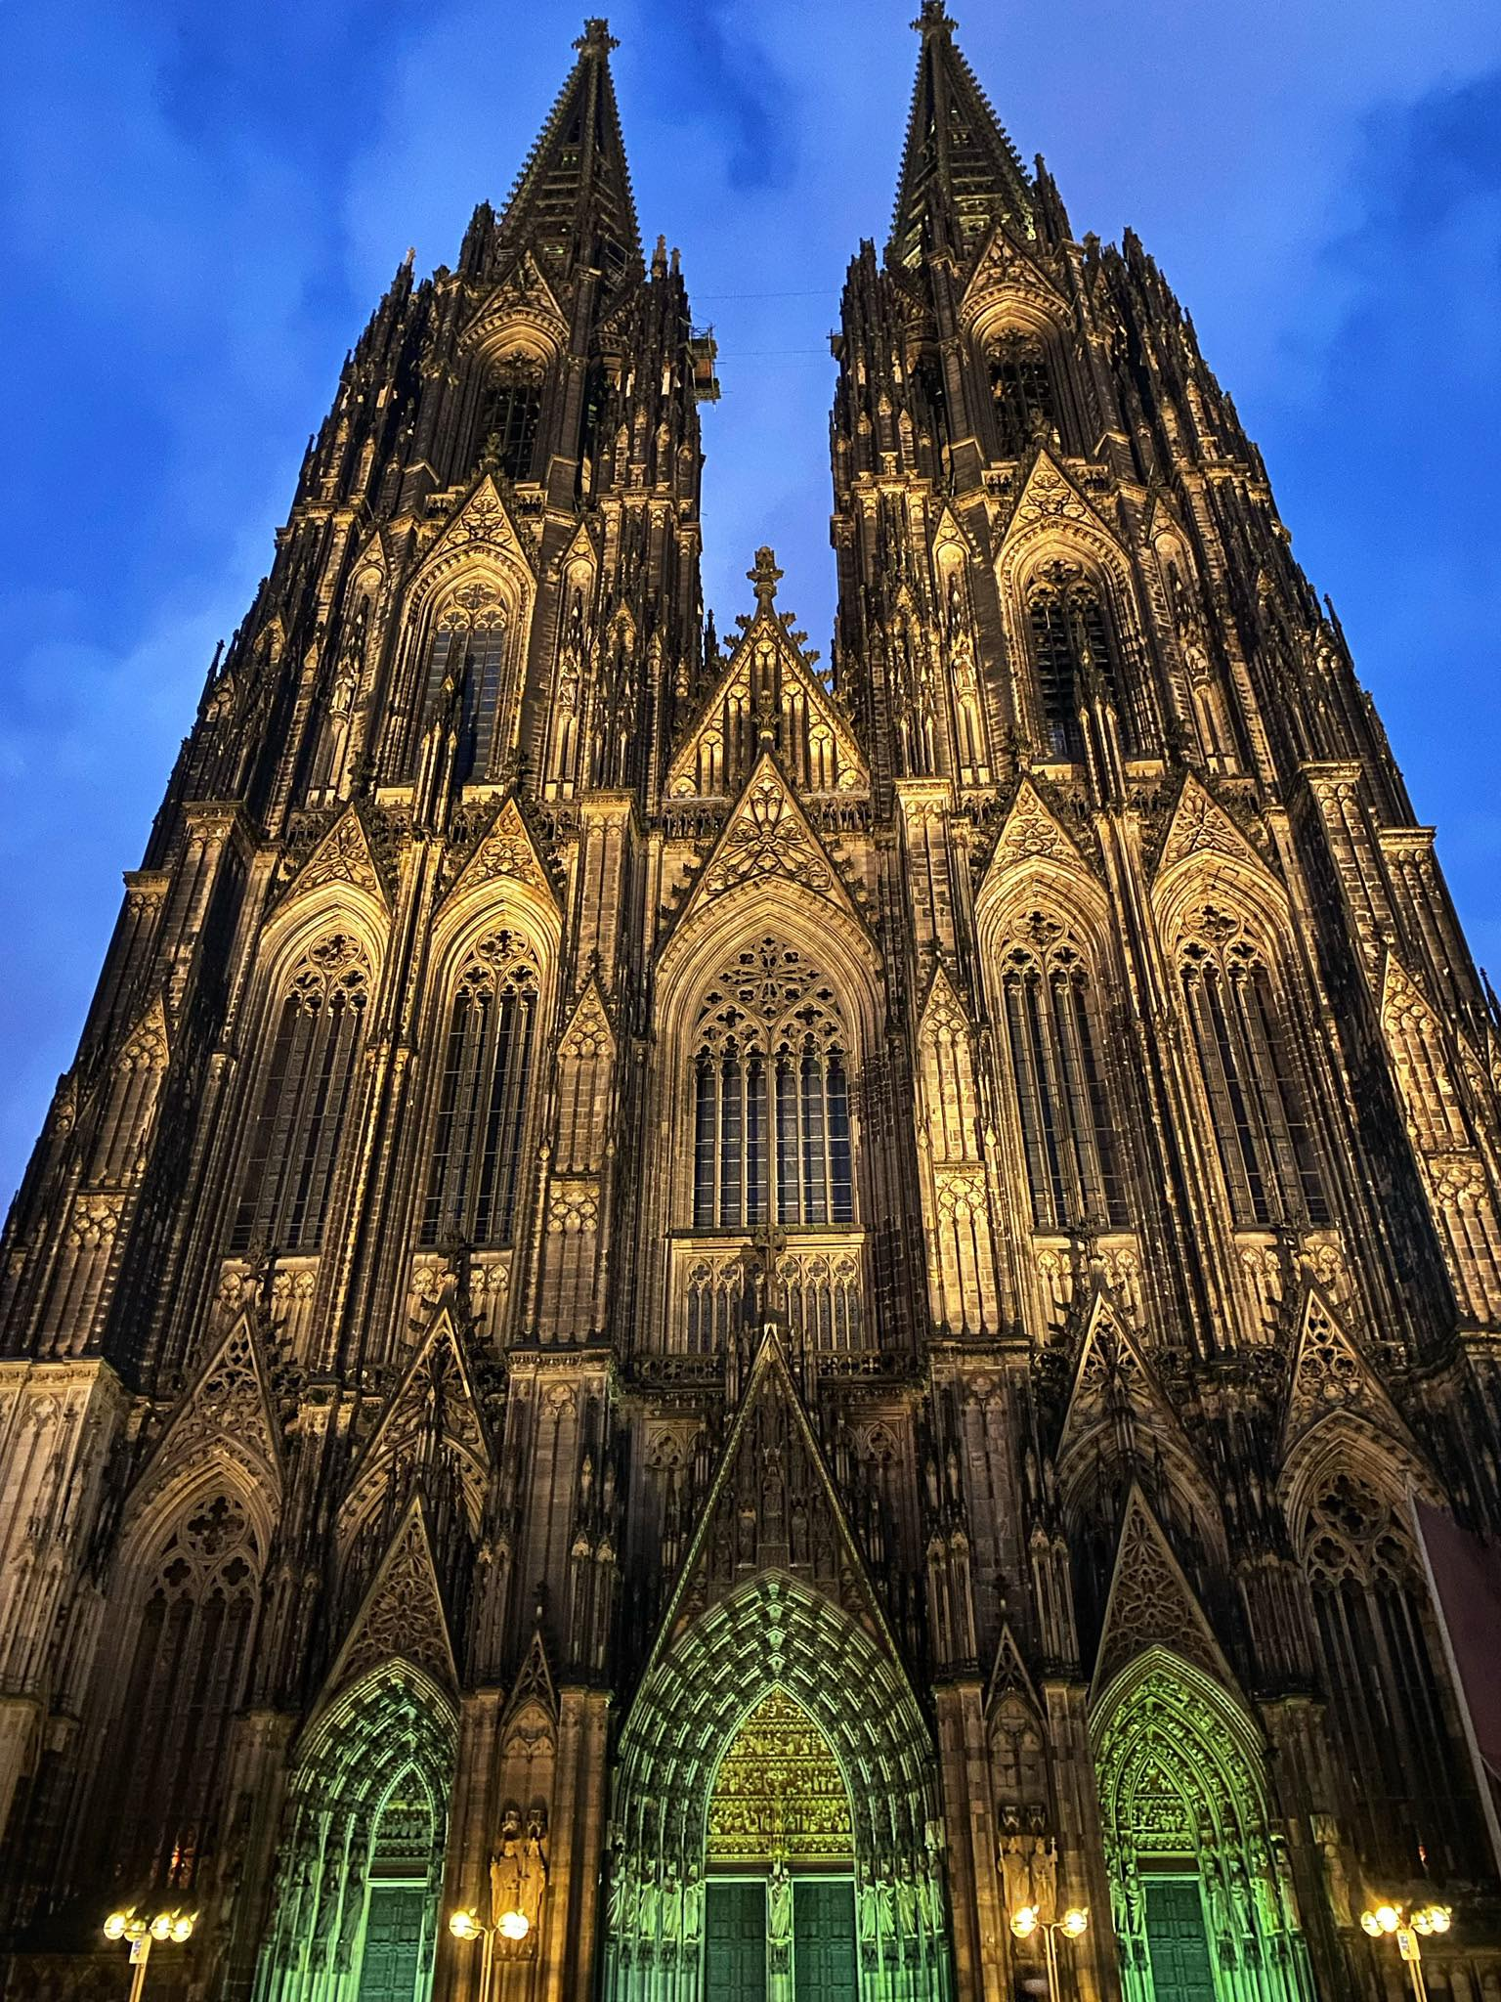

Slide 18
Děkuji za pozornost

